Slide 1


Театр корифеїв — перший професійний український театр

Slide 2
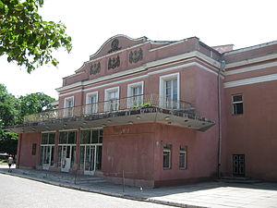
Кроки становлення національного театру
Перші спроби відродити національний театр з'являються в 60-х роках ХІХ ст.
1873 р. – у Харкові з успіхом пройшли вистави влаштовані Марком Кропивницьким
1876 – створено трупу в Катеринославі

Slide 3
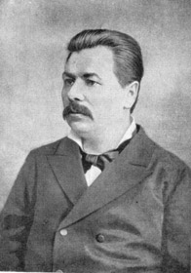
Батько українського театру
Започатковано український реалістичний професійний театр 27 жовтня 1882 року виставою Івана Котляревського «Наталка Полтавка» «Товариством українських артистів під орудою М.Л. Кропивницького»
10 січня 1882 року Марком Кропивницьким здійснено постановку п'єси Т. Шевченка “Назар Стодоля”
Кропивницький Марко Лукич

Slide 4
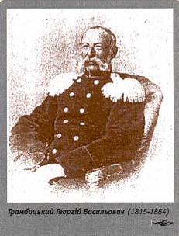
Забудовник театру
1865 року інженер-полковник Георгій Васильович Трамбицький купив у міського управління ділянку землі, на якій збудував Зимовий театр, який став постійним приміщенням трупи Кропивницького.
Офіційне відкриття театру відбулося 1867 року.

Slide 5
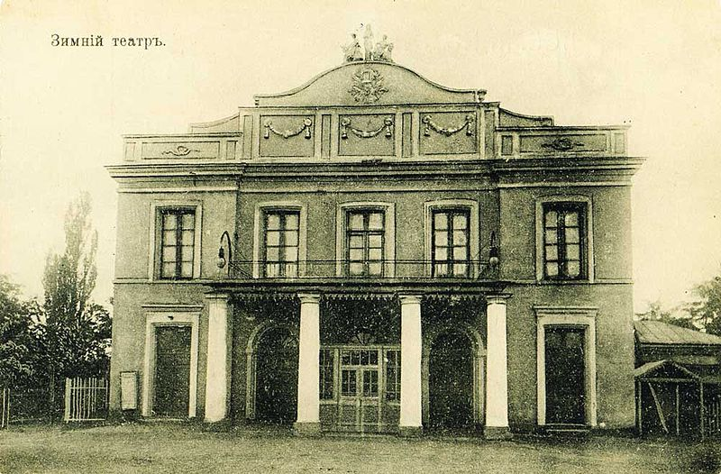

Slide 6
Фойє театру
Глядацька зала
Вигляд до 1974 року

Slide 7
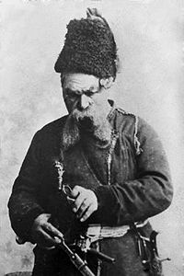
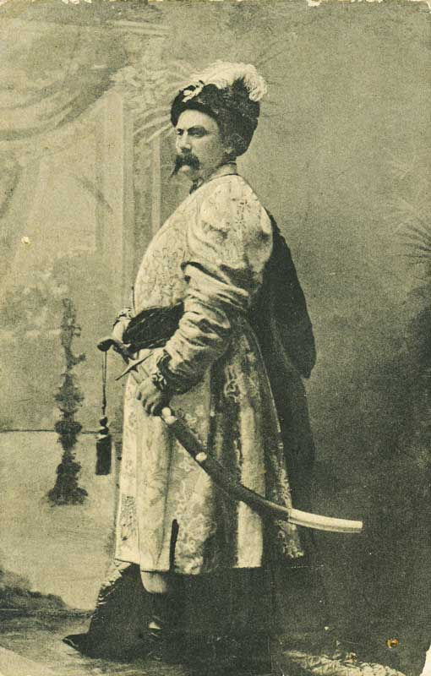
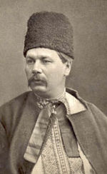
Марко Лукич Кропивницький володів усіма театральними професіями.

Slide 8
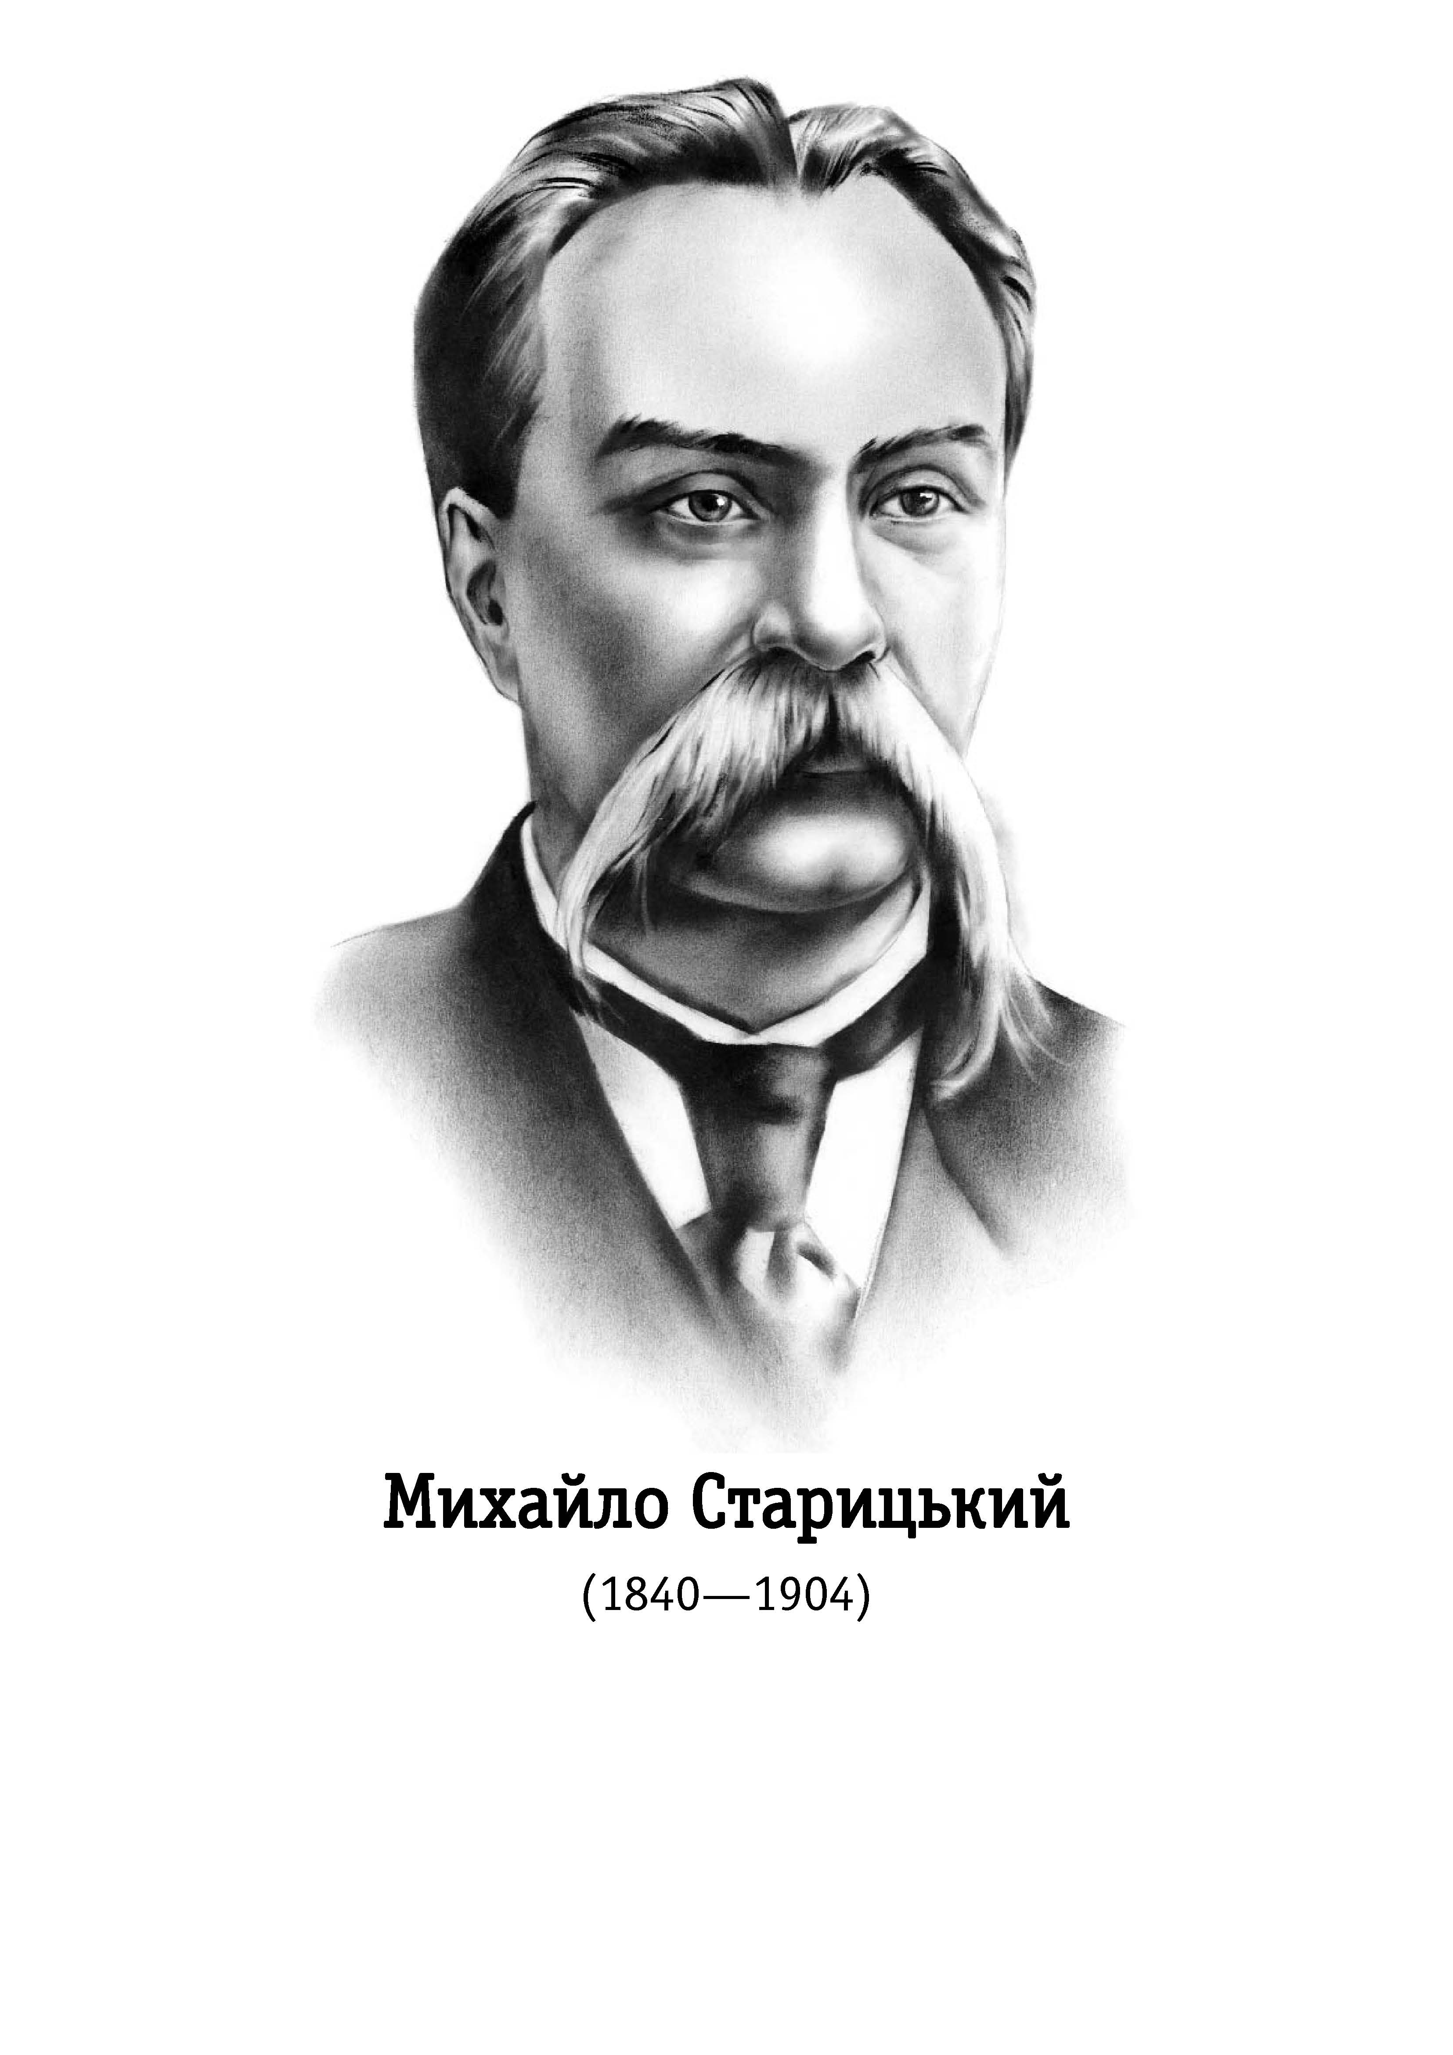
Керівником став
Михайло Петрович Старицький
На утримання трупи він використав гроші з продажу свого маєтку
Розширив персонал трупи
Створив власний оркестр
Підвищив платню акторам

Slide 9
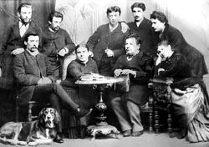
"Зложилася трупа, - писав І. Франко,- якої Україна не бачила ані перед тим, ані потому, трупа, яка робила фурор не тільки по українських містах, але також у Москві і Петербурзі, де публіка часто має нагоду бачити найкращих артистів світової слави".

Slide 10
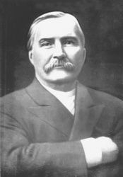
Музичне оформлення здійснювали неперевершений Микола Лисенко, Павло Нищинський, Кирило Стеценко

Slide 11
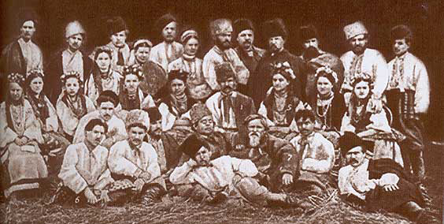
Група єлисаветградських аматорів, яка вперше виконала славнозвісні “Вечорниці” Петра Ніщинського до драми Т. Шевченка “Назар Стодоля”.
Виступ відбувся 1875 року

Slide 12
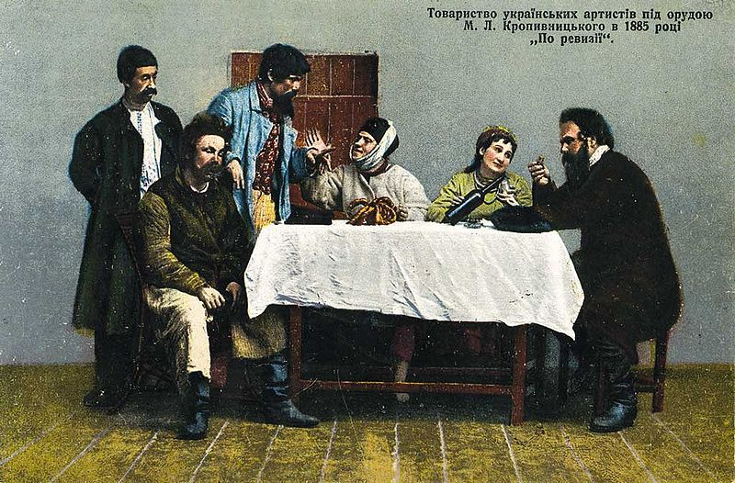
1885 року театр корифеїв поділився на дві автономні трупи. Основний склад акторів залишився у Марка Кропивницького, а Михайло Старицький сформував новий колектив

Slide 13
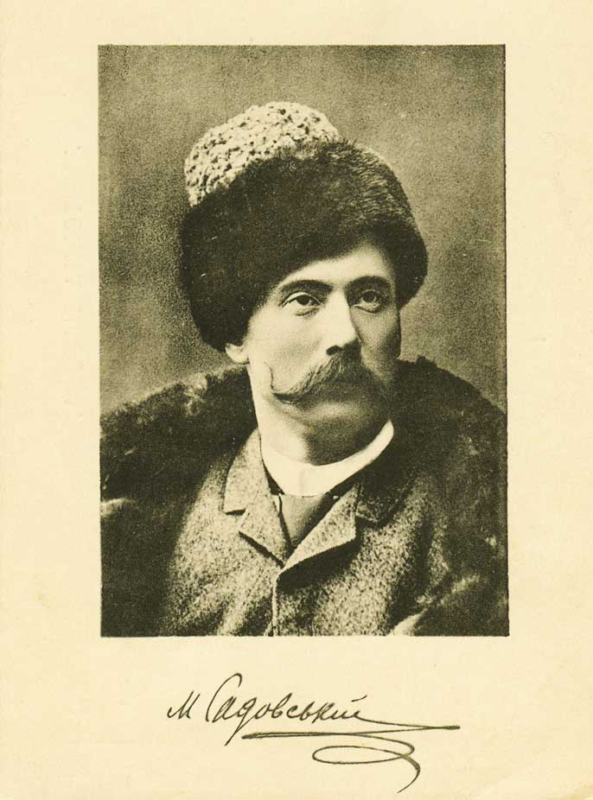
Після Марка Кропивницького найдіяльнішим був
Микола Карпович Садовський, що боровся за українське слово та український театр за часів їх заборони

Slide 14
1907 р. М.К. Садовському вдалося відкрити в Києві постійний Український театр.
У репертуарі театру були такі вистави, як «Запорожець за Дунаєм», «Продана наречена», «Галька», «Катерина», «Енеїда» Котляревського. Сміливою перемогою стала постановка українською мовою «Ревізора» Гоголя.
Стаціонарний театр по-справжньому став народним не тільки в репертуарі, але й у доступності його відвідування. Ціни на квитки були значно нижчими за іншi київськi театри.
Театр Садовського проіснував сім років, до початку Першої світової війни, коли царською владою було закрито не тільки театр, а й усі українські газети, журнали, книгарні.

Slide 15
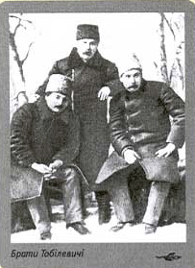
Склад української професійної трупи
Іван Карпенко-Карий
(1845 – 1907)
Микола Садовський (1856 – 1933)
Панас Саксаганський
(1859 – 1940)
Створили спочатку аматорські, а згодом – професійні театральні трупи й зробили сцену підмостками морального й патріотичного виховання широких верств народу
Фото початку ХХ ст.

Slide 16
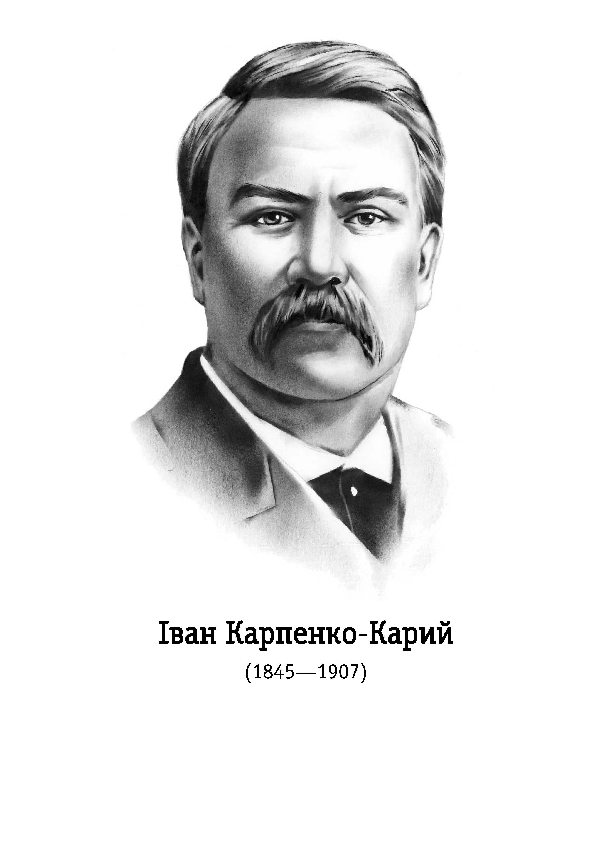
Іван Карпенко-Карий – талановитий актор, батько української комедії та трагедії
“Сцена ж – мій кумир, театр – священний храм для мене!”
Акторська майстерність Карпенко-Карого була відзначена в численних театральних рецензіях

Slide 17
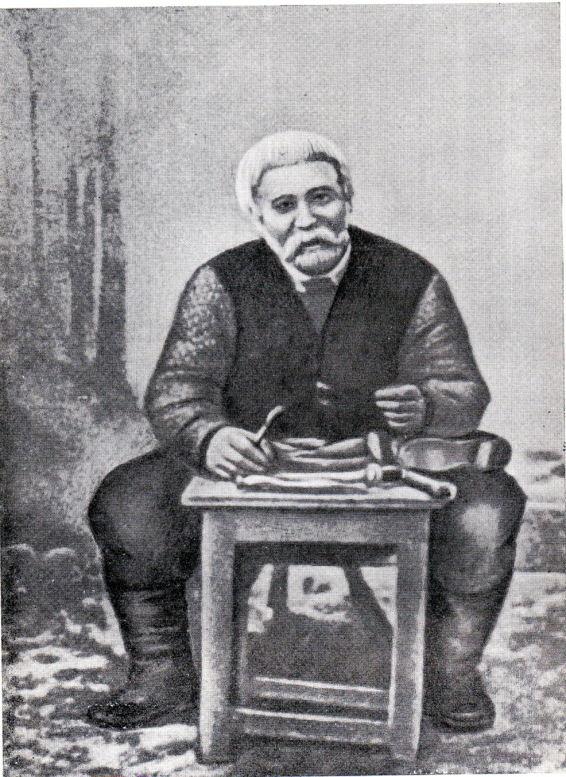
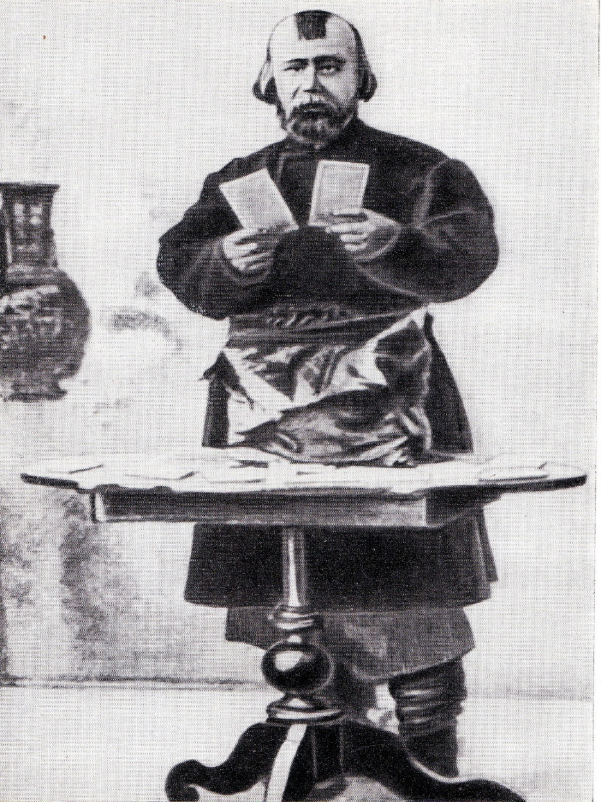
Ролі Карпенко-Карого
Іван (“Безталанна”)
Калитка (“Сто тисяч” )

Slide 18
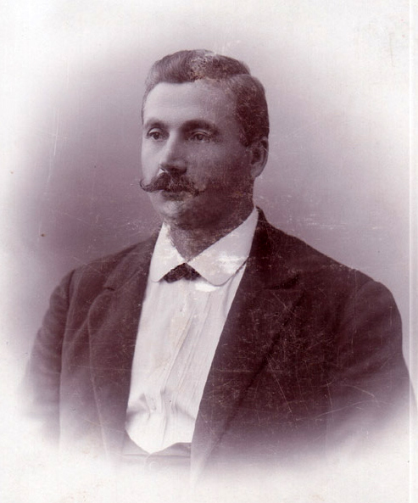
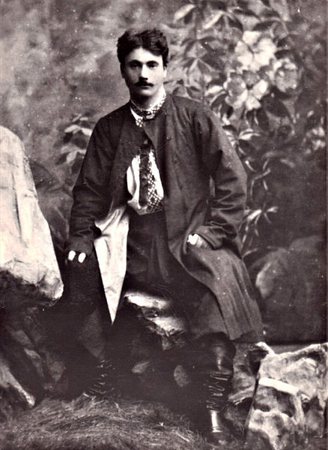
Панас Саксаганський – керівник “Товариства російсько-малоросійських артистів”, яке діяло з 1895 року

Slide 19
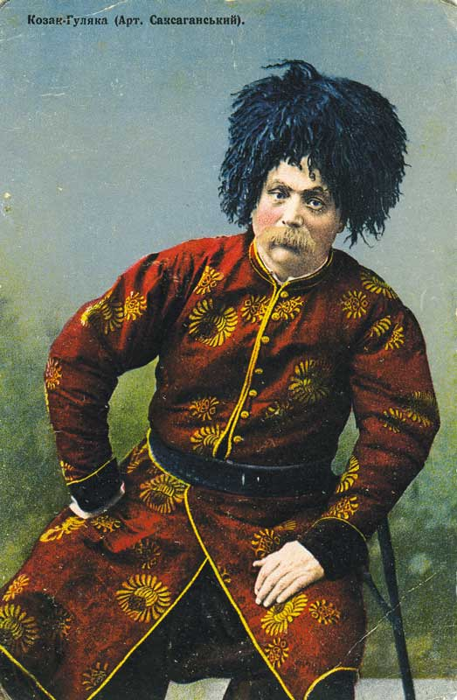
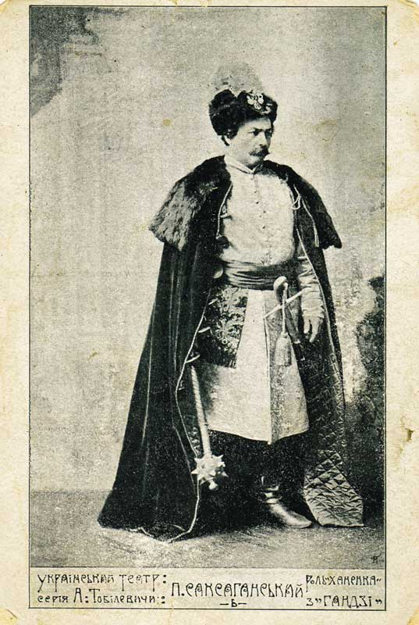
Ролі Панаса Саксаганського – “актора великої правди” (за словами В. Немировича-Данченка)

Slide 20
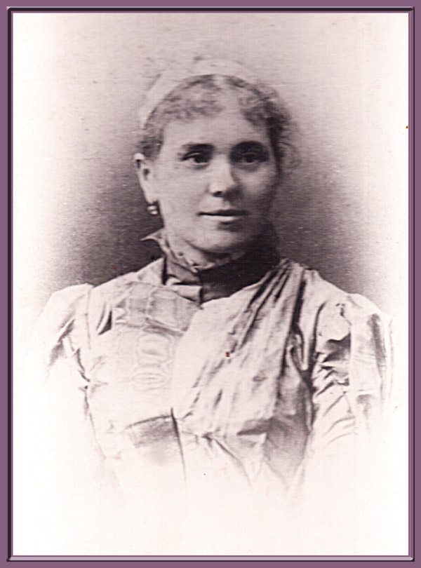
Марія Садовська-Барілотті
За роки, віддані сцені, Марія зіграла майже всі жіночі ролі в театральному репертуарі 70—80-х років XIX століття. Вона завжди уміла бути оригінальною, знаходила нові барви образу, прагнула якнайглибше розкрити найістотніші риси характеру кожної героїні.
(1855 – 1895)

Slide 21
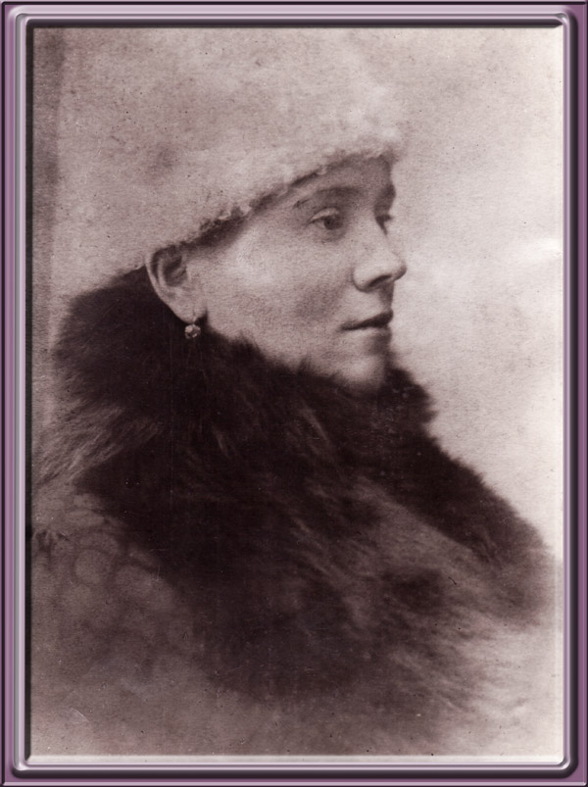
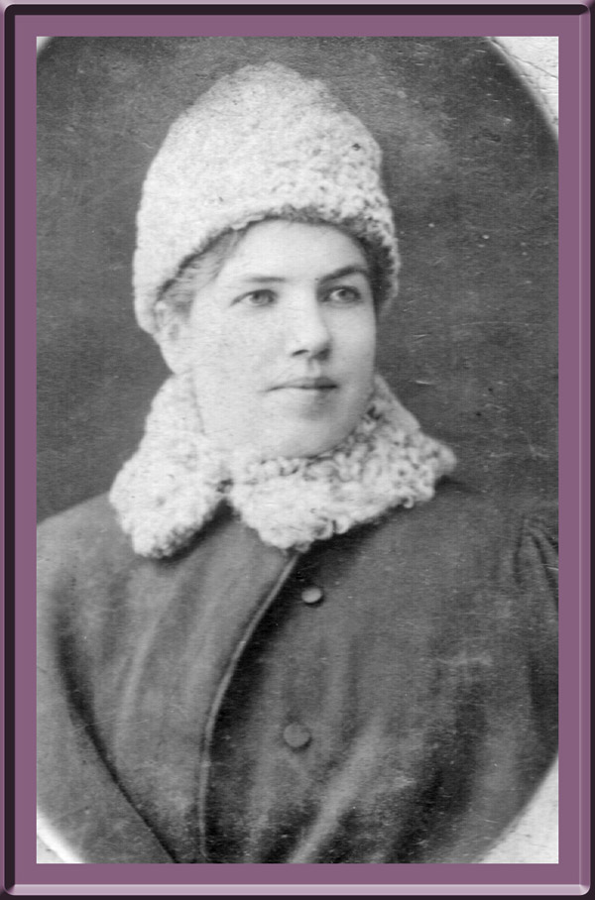
Краса сестри,братів Тобілевичів слугувала еталоном української вроди

Slide 22
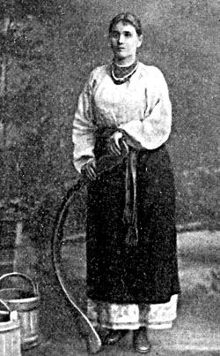
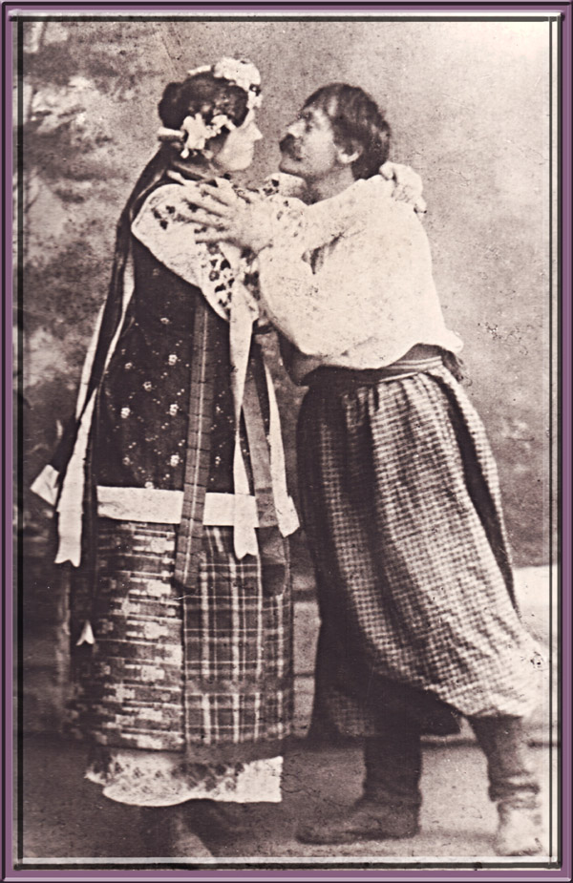
Віртуозне виконання ролі
Наталки Полтавки з однойменної п'єси
І. П. Котляревського

Slide 23
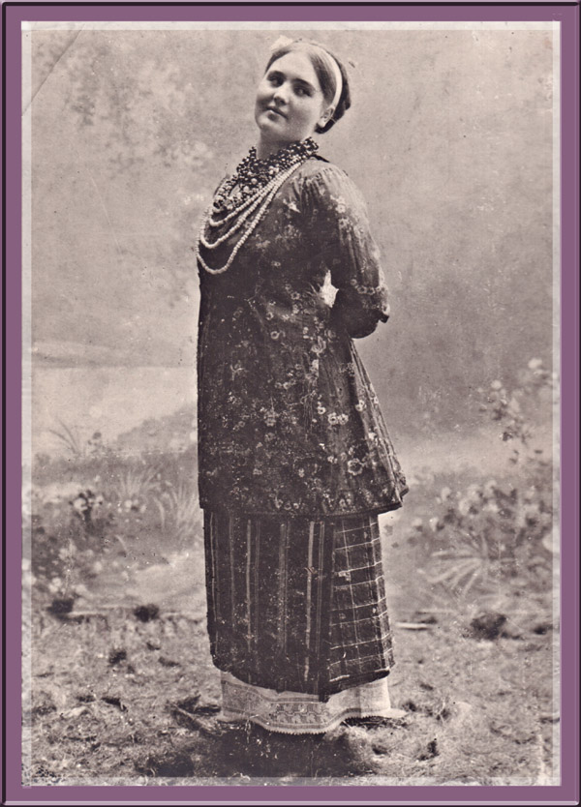
«У грі її відчувалося глибоке, правдиве чуття, котрому ще більше сили додавав її чарівний голос, що мимоволі закрадається в душу глядача, а реалізм і простота гри доводили враження часом до повної ілюзії».
(Львів//Зоря. –1891р.)

Slide 24
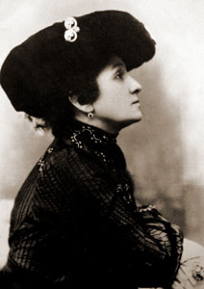
Марія Костянтинівна Заньковецька – “родзинка” українського театру корифеїв
Акторка за покликанням, вона навчалася співу у професора Гельсингфорського відділення Петербуозької консерваторії Гржималі
(1860 – 1934)

Slide 25
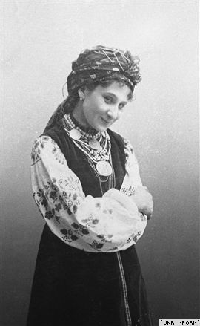
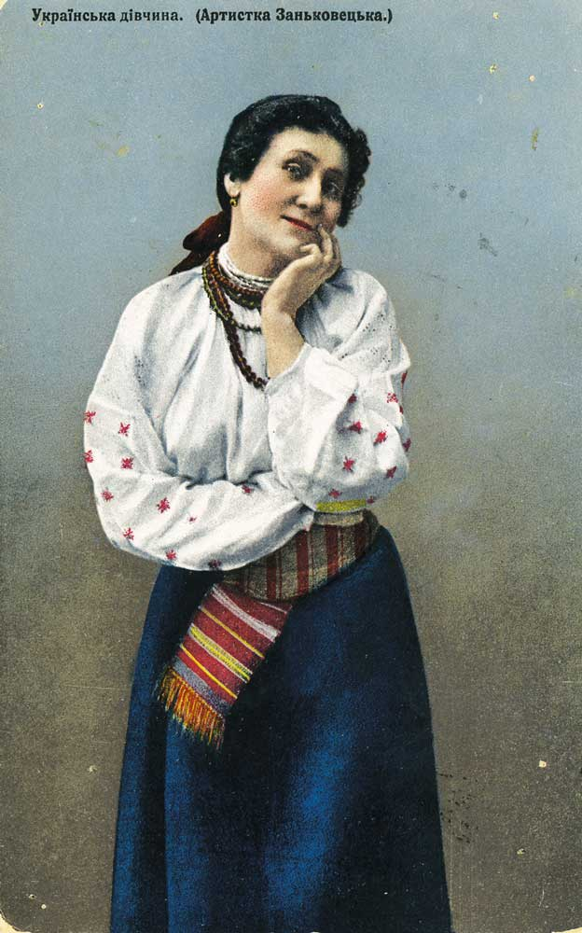
Ролі неперевершеної Марії
Цвіркунка
Українська дівчина

Slide 26
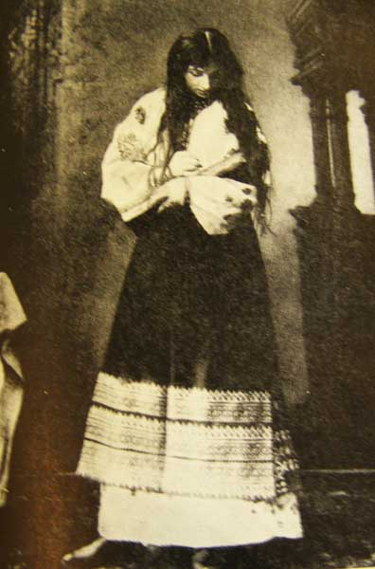
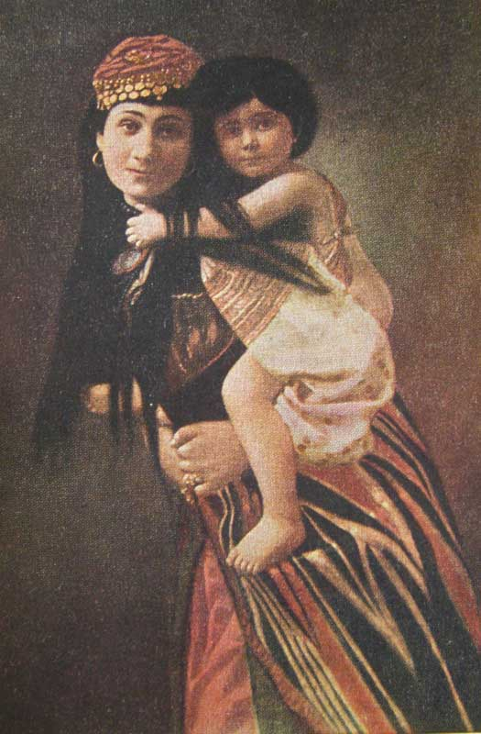
Ролі неперевершеної Марії
Олена Глитай
Циганка Аза

Slide 27
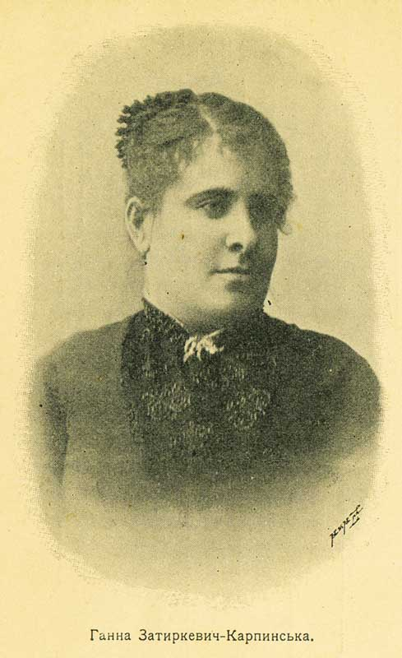
Ганна Затиркевич-Карпинська
Найкращі ролі
Риндичка (“По ревізії”
М. Кропивницького)
Одарка (“Сватання на Гончарівці” Г. Квітки-Основ‘яненка)
Лимериха “Лимерівна” П. Мирного)
1856 - 1921

Slide 28
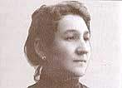
Любов Ліницька
Виконувала на сцені жіночі ролі з 1887 року.
Її репертуар налічував 129 прекрасно зіграних ролей
(1846 – 1914)

Slide 29
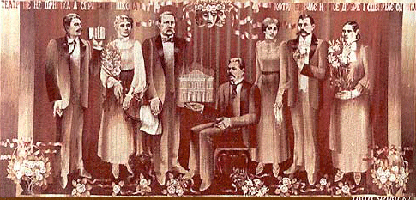
Гобелен “Корифеї українського театру”
(Художник Є. Руденко)

Slide 30
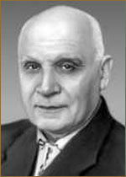
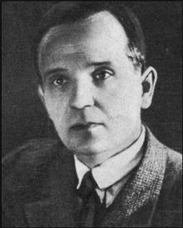
Послідовники театру корифеїв
Іван Мар'яненко (1878 – 1962)
талановитий майстер сцени
Гнат Юра (1888 – 1966) – український театральний режисер, актор театру і кіно.

Slide 31
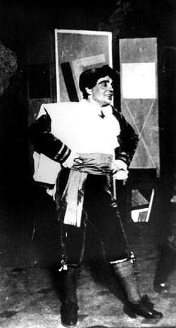
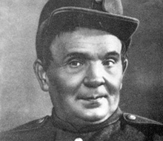
Ролі Гната Юри
Швейк («Пригоди бравого вояка Швейка» за Ярославом Гашеком)
Фіґаро («Весілля Фіґаро»
П'єра-Огюстена Бомарше)

Slide 32
Дякую за увагу

